Slide 1
Герои сериалов: Взгляд поколений

Slide 2

Наш опрос: Кто смотрит сериалы и кого любит?
Ключевые вопросы
Любимый сериал, главный герой и антигерой, причины симпатий и идентификации.
Цель
Понять вкусы трёх поколений и мотивы выбора персонажей.

Slide 3
Поколение Z: Взгляд сверстников
Жанры: фантастика, фэнтези, подростковые драмы, супергероика. Примеры: "Stranger Things", "Squid Game", "Euphoria", "The Witcher". Причины: динамика сюжета, эмоциональная честность, визуальный стиль и сложные, неоднозначные персонажи.
Эскапизм и визуал
Яркие миры и эффектная картинка — важный фактор притяжения.

Slide 4


Поколение X и бумеры: опыт родителей и старших
Любимые жанры: детективы, исторические и семейные драмы, классика. Примеры: «Бригада», «Бандитский Петербург», «Великолепный век», «Мастер и Маргарита». Причины — глубокие сюжеты, проработанные характеры, моральные дилеммы и ностальгия.
Сюжет и литература
Экранизации классики вызывают доверие и интерес к глубоким темам.
Детективы
Интеллектуальная игра и логические развязки — важная часть удовольствия.

Slide 5

Герои нашего времени: кто они?
Герои чаще сильные, целеустремлённые, способны на жертвы и поступки во имя справедливости. Они вдохновляют и служат образцами поведения. Примеры из опроса: инспекторы, сложные лидеры, персонажи, борющиеся с системой.
Почему так ?
Зрители видят в героях отражение своих стремлений и идеалов.

Slide 6

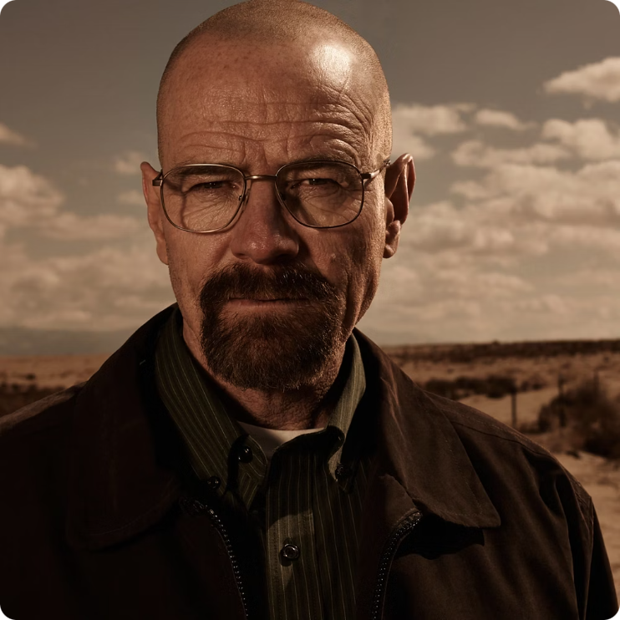
Притягательность антигероев: почему они нравятся?
Антигерои обладают харизмой, свободомыслием и целеустремлённостью. По результатам опроса и литературных данных, многие гуманизируют «злодеев» из‑за их мотивации и сложной судьбы.
Харизма
Трагедия и мотивация
Яркая личность привлекает внимание и вызывает эмпатию.
Трагическая предыстория объясняет поступки и вызывает сочувствие.

Slide 7
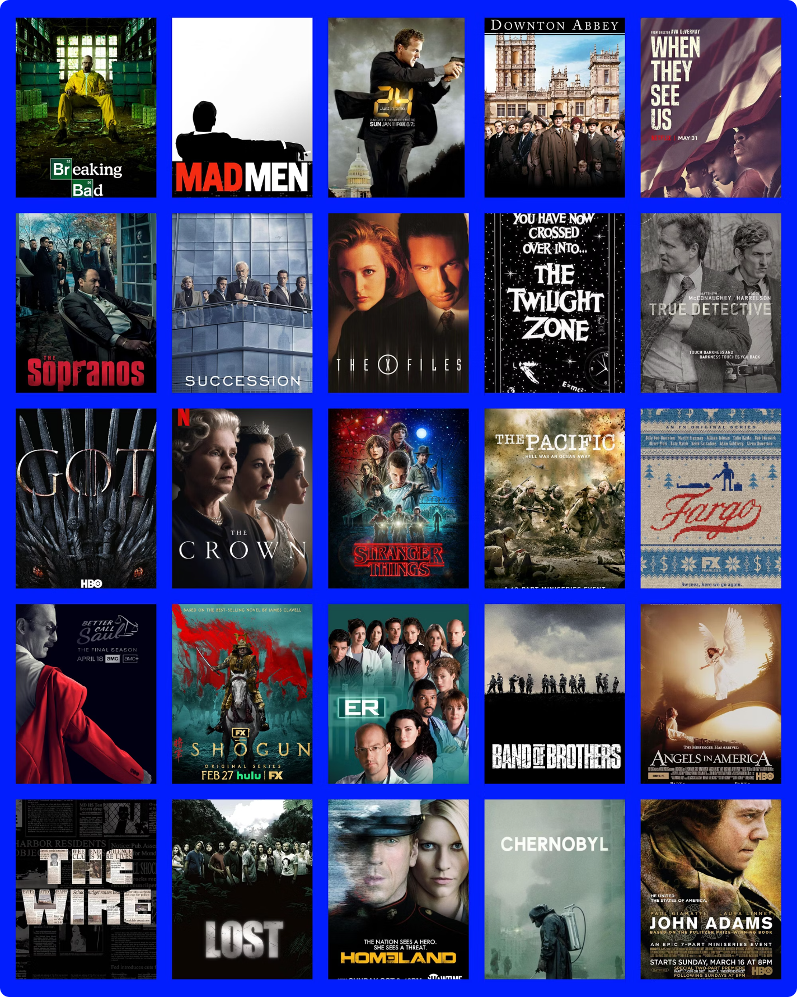
Сериалы как зеркало общества
Разнообразие жанров и персонажей отражает смену ценностей: от простых моральных ориентиров к интересу к внутренним конфликтам и психологическим портретам. Популярность антигероев указывает на желание изучать тёмные стороны в безопасной форме.

Slide 8
Главный вывод
Сериалы — не просто развлечение
Они формируют взгляды, стимулируют эмпатию и дают язык для обсуждения актуальных проблем.
Герои и антигерои
Выбор персонажей раскрывает личные ценности, страхи и стремления зрителей разных поколений.
Рекомендация
При обсуждении сериалов полезно учитывать поколенческий контекст — это расширяет понимание и помогает находить точки соприкосновения.

Slide 9

Спасибо за внимание!

